Slide 1


KHỞI ĐỘNG
Hãy kể tên một số dụng cụ trong gia đình em có bộ phận cách điện

Slide 2
BÀI 11. DỤNG CỤ BẢO VỆ AN TOÀN ĐIỆN
VÀ CÁCH SƠ CỨU NGƯỜI BỊ TAI NẠN ĐIỆN

Slide 3
NỘI DUNG BÀI HỌC
I
Dụng cụ bảo vệ an toàn điện
II
Cứu người bị tai nạn điện

Slide 4


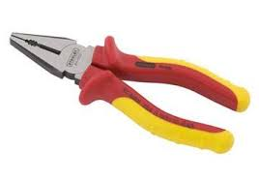
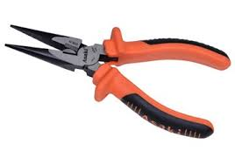

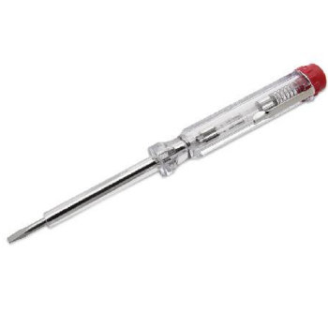
I. Dụng cụ bảo vệ an toàn điện
1. Một số dụng cụ bảo vệ an toàn điện
- Dụng cụ bảo vệ an toàn điện có bộ phận cách điện giúp bảo vệ con người khi làm việc với các thiết bị, đồ dùng điện.
- Các dụng cụ bảo vệ an toàn điện gồm kìm, mỏ lết, tua vít, ủng cao su, găng tay cao su, thảm cao su.
- Vật liệu cách điện như cao su, thuỷ tinh, nhựa và gỗ (tre) khô được sử dụng để chế tạo bộ phận cách điện trong dụng cụ an toàn điện.

Slide 5
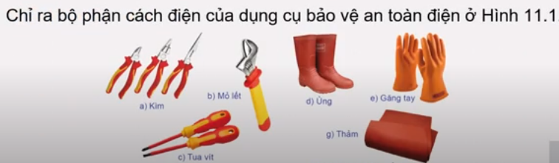

Slide 6
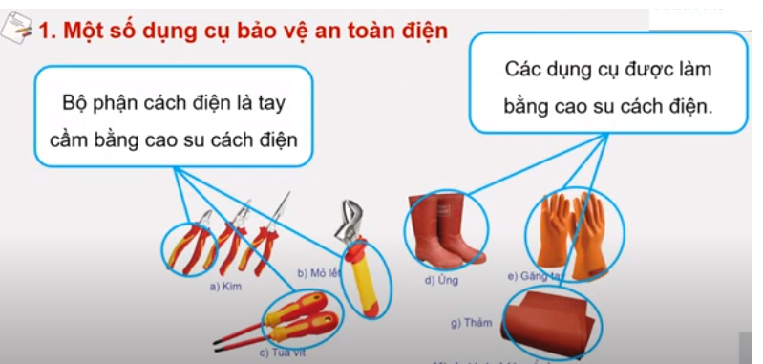

Slide 7
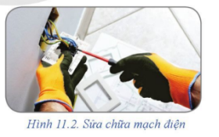
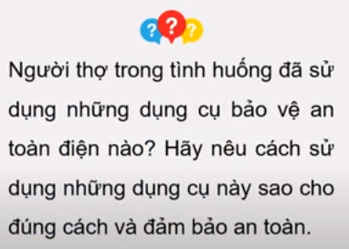
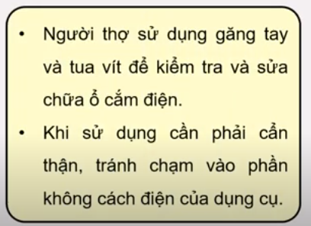

Slide 8
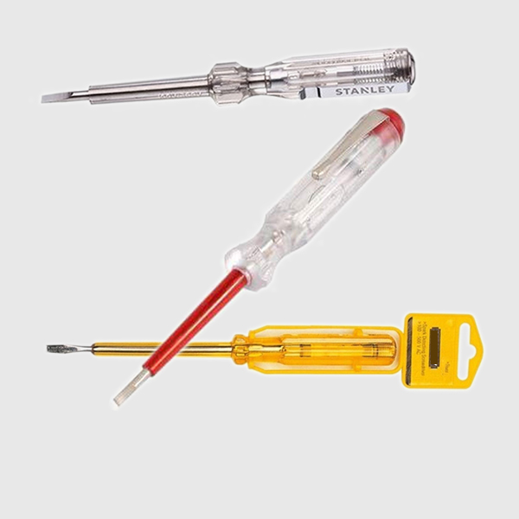
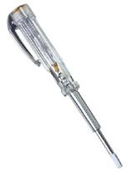
2. Bút thử điện
- Bút thử điện là dụng cụ để kiểm tra ổ cắm điện có điện hay không và đồ dùng điện có bị rò điện hay không.

Slide 9
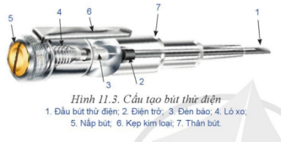

- Cấu tạo của bút thử điện gồm: Đầu bút thử điện, điện trở, đèn báo, lò xo, nắp bút, kẹp kim loại, thân bút.
- Dòng điện qua bút thử điện lại không gây nguy hiểm cho người sử dụng vì trên bút có điện trở có tác dụng làm giảm dòng điện chạy qua người khi chạm bút vào vật mang điện.

Slide 10
2. Bút thử điện
- Bút thử điện là dụng cụ để kiểm tra ổ cắm điện có điện hay không và đồ dùng điện có bị rò điện hay không.
Cấu tạo của bút thử điện gồm: Đầu bút thử điện, điện trở, đèn báo, lò xo, nắp bút, kẹp kim loại, thân bút.
Điện trở của bút thử điện có trị số lớn làm giảm dòng điện chạy qua người khi chạm bút vào vật mang điện.

Slide 11
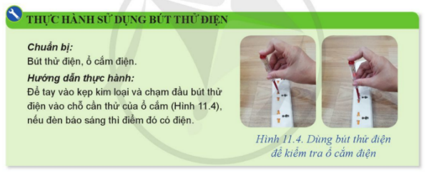
Thực hành sử dụng bút thử điện

Slide 12
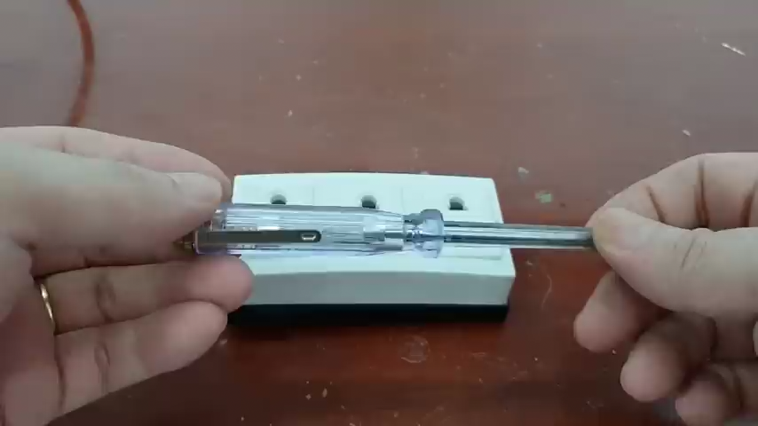
QUAN SÁT VIDEO

Slide 13
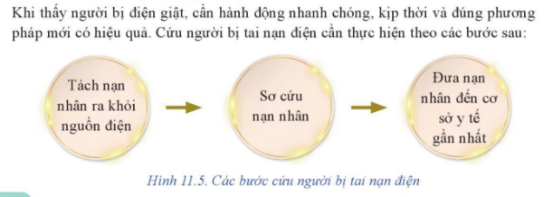
II. Cứu người bị tai nạn điện

Slide 14
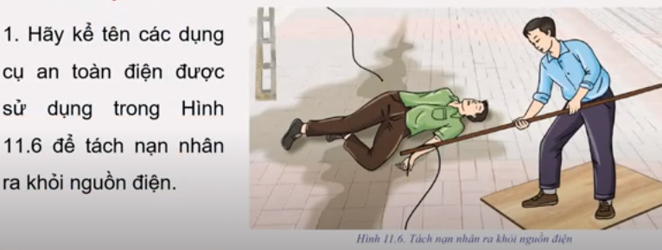
II. Cứu người bị tai nạn điện
1. Tách nạn nhân ra khỏi nguồn điện
Thanh tre khô ( thanh nhựa), thảm cách điện

Slide 15
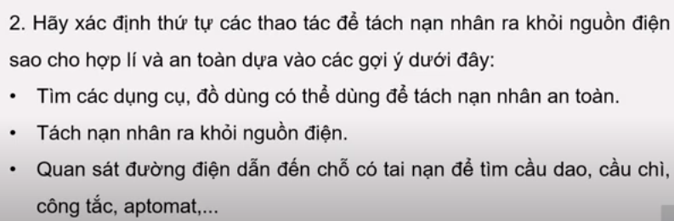
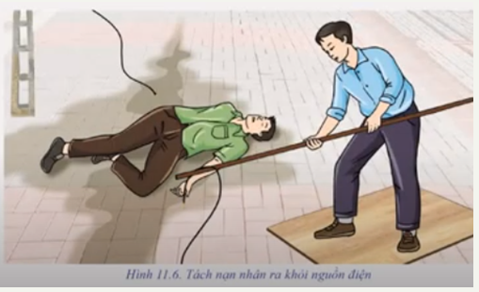

Slide 16
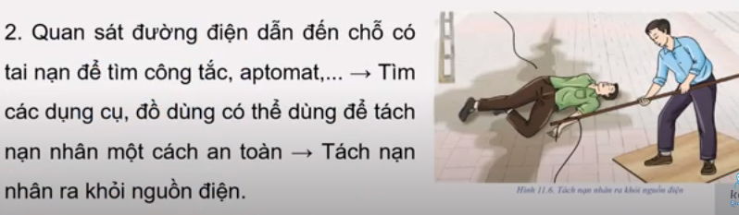
Trả lời:

Slide 17
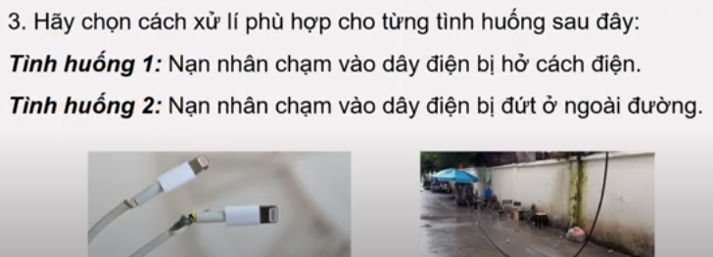
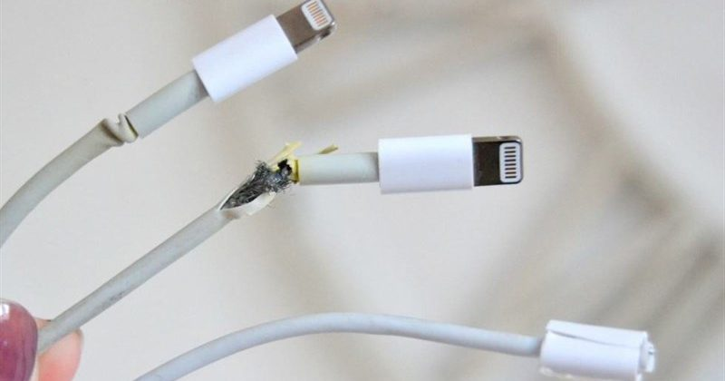
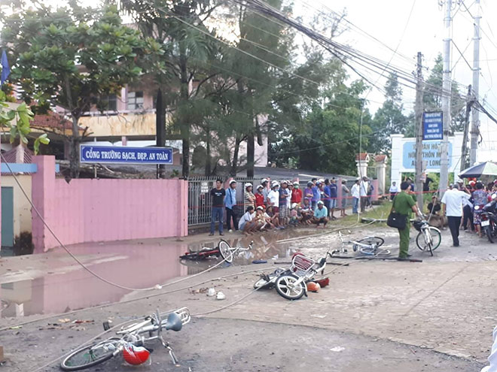

Slide 18
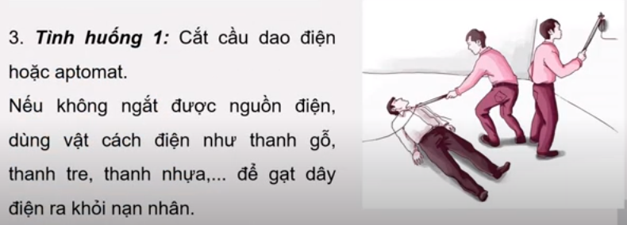
Trả lời:

Slide 19
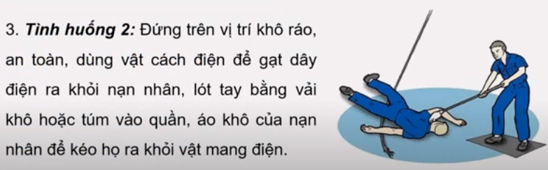
Trả lời:

Slide 20
II. Cứu người bị tai nạn điện
1. Tách nạn nhân ra khỏi nguồn điện
Một số biện pháp tách nạn nhân khỏi nguồn điện:
- Ngắt nguồn điện hoặc dùng vật cách điện để gạt dây điện ra khỏi nạn nhân.
- Lót tay bằng vải khô hoặc túm vào quần, áo khô của nạn nhân để héo họ ra khỏi vật mang điện.
2. Sơ cứu nạn nhân

Slide 21
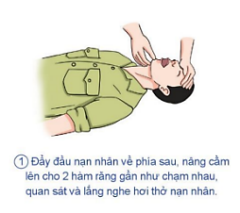
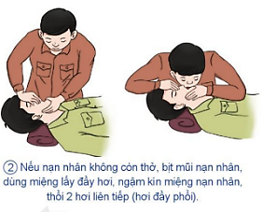
Cách sơ cứu nạn nhân bị điện giật

Slide 22
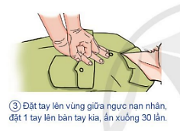
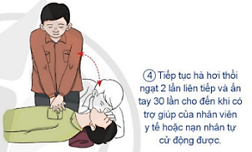
Cách sơ cứu nạn nhân bị điện giật

Slide 23
2. Sơ cứu nạn nhân
Sau khi tách nạn nhân ra khỏi nguồn điện, nếu nạn nhân bị ngất, ngừng thở và bị co giật, cần gọi điện ngay đến cơ sở y tế gần nhất, đồng thời tiến hành sơ cứu nạn nhân

